Slide 1


Tạo một project Android
Notes:
Tác giả: Trần Duy Thanh
Phone: 0987773061
Email: duythanhcse@gmail.com
Blog: http://duythanhcse.wordpress.com

Slide 2
Nội dung bài học
Cách tạo 1 Project android
Quy tắc tạo: Application name, company domain, package name, Project location
Chiến lược chọn MIN SDK
Lựa chọn các loại màn hình Activity
Ý nghĩa của Activity name và Layout name

Slide 3
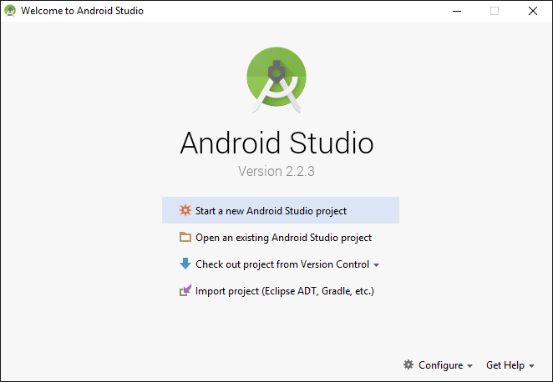
Cách tạo 1 Project android
Khởi động Android Studio lên, chọn Start a new Android Studio Project

Slide 4
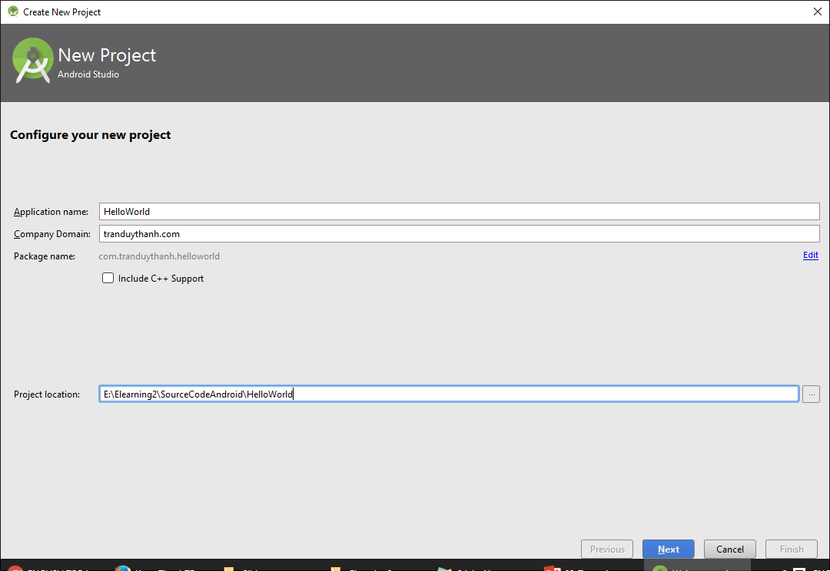
Các Quy tắc
Tên Ứng Dụng
Đặt có ý nghĩa
domain
Package tự động nối ngược domain với ứng dụng
Nơi lưu trữ Ứng Dụng

Slide 5
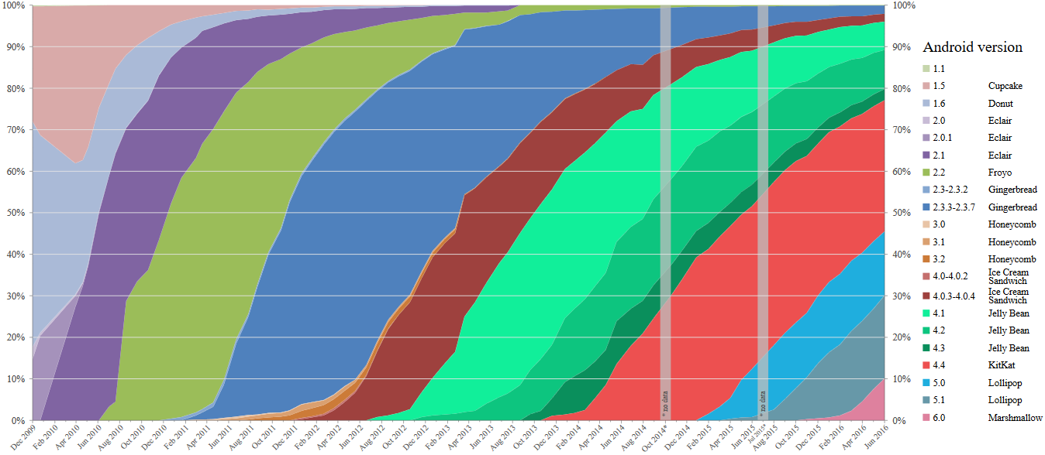
Chiến lược chọn MIN SDK
https://upload.wikimedia.org/wikipedia/commons/e/ee/Android_historical_version_distribution_-_vector.svg

Slide 6
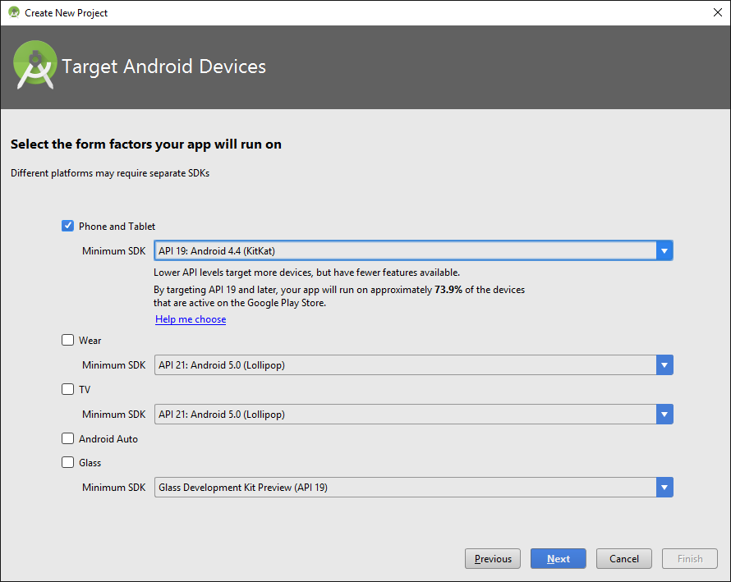
Chiến lược chọn MIN SDK
Chọn minimum SDK?

Slide 7
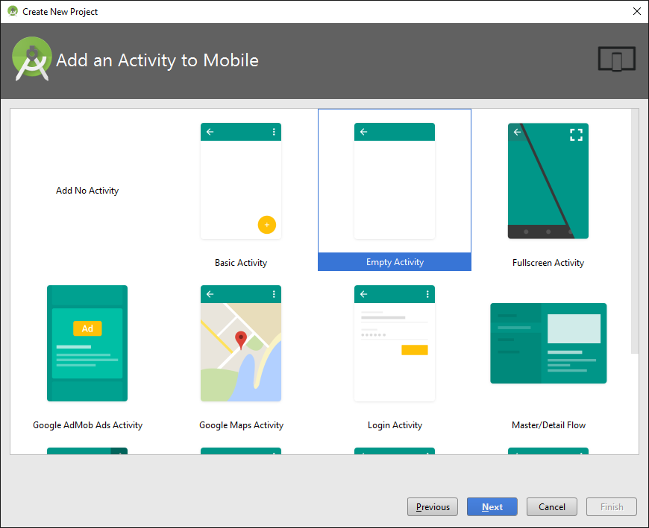
Lựa chọn các loại màn hình Activity
Rất nhiều loại, chọn Empty Activity

Slide 8
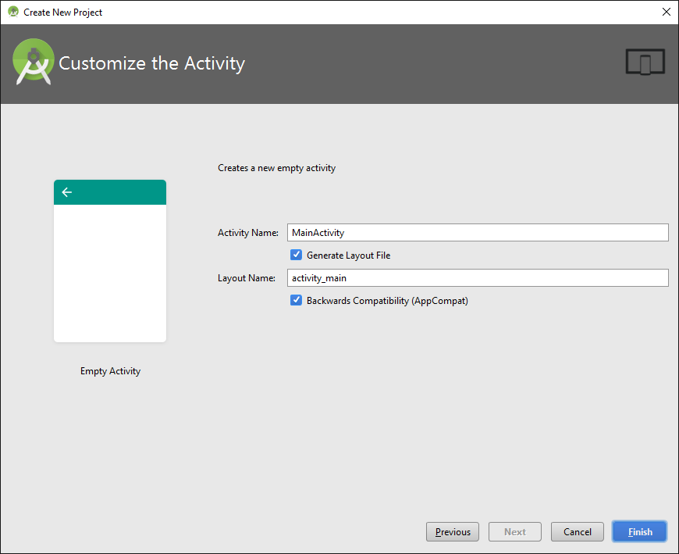
Ý nghĩa của Activity name và Layout name
Nơi coding, xử lý thao tác người dùng
Nơi thiết kế giao diện

Slide 9
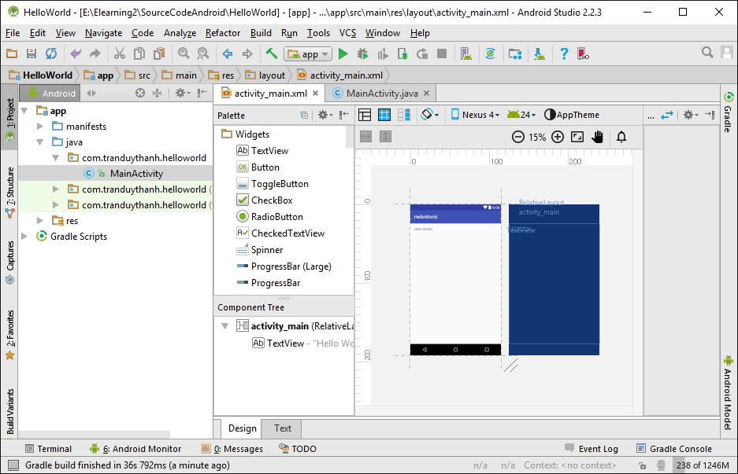
Project được tạo

Slide 10
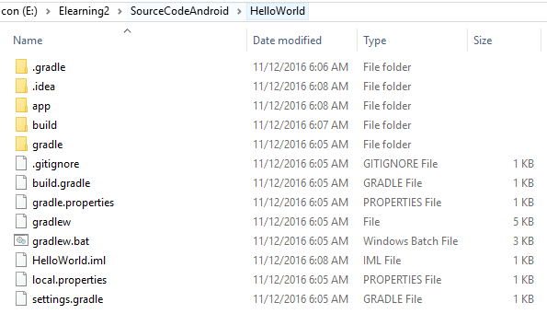
Project được tạo

Slide 11


Hey! Coding is easy!
END

